Slide 1
EVRAZ · ДЕМОНСТРАЦИЯ ПРОЕКТА
EVRAZ Agent
ИИ-помощник для работы с Excel-файлами цен на цветные металлы
Отвечает на вопросы специалистов простым языком — по данным, которые уже есть у компании
Загрузил файл
Задал вопрос
Получил ответ
Система сама разобрала структуру таблиц
Обычным языком, как коллеге
Цифра · график · источник данных
EVRAZ Agent
1

Slide 2
ВВЕДЕНИЕ
Задача проекта
Сделать работу с данными о ценах простой и быстрой: загрузил файл — задал вопрос — получил проверяемый ответ.
1
Загрузил файл
2
Спросил
Система сама разбирает файлы и приводит данные к единому виду
Вопрос обычным языком — ответ с цифрами, графиком и пояснением
3
Проверил
4
Не переживаешь за данные
Всегда видно, откуда взялась цифра: файл, лист, период, строка
Система только читает данные, ничего не изменяет
≥ 80%
100%
Целевая точность ответов
Ответов — с указанием источника
EVRAZ Agent
2

Slide 3
Ключевые принципы
РЕШЕНИЕ И АРХИТЕКТУРА
01
02
03
Нормализация вместо векторного поиска
Детерминизм вместо «магии» LLM
Прозрачность каждого ответа
Long-факт-таблицы mart.price_facts / mart.metrics: агент генерирует простой SQL и не обращается к сырым ячейкам.
Правки SQL в codegen_node (префиксный поиск, нормализация поставщиков, is_blank → 0/1) повышают надёжность генерации.
Пользователь видит SQL, результат, источники, а полный трейс шагов графа доступен на странице «Трейс».
Кэш ответов и fallback-логика верификатора уменьшают число повторных прогонов графа

Slide 4
Решение — обзор
РЕШЕНИЕ И АРХИТЕКТУРА
Excel
файл
Парсинг
src/core/excel
RAW
таблицы public
Нормализация
витрина mart
LangGraph
агент
Безопасный
SELECT
Вопрос пользователя → агент планирует и выполняет SQL → ответ + SQL + источники (PostgreSQL)
Часть | Технологии | Назначение
Backend | FastAPI, LangGraph, SQLAlchemy | API, парсинг, агент
Frontend | React 18 + TypeScript + Vite | Чат, файлы, дашборд, метрики, трейсы
Инфраструктура | Docker Compose, Nginx | PostgreSQL, Prometheus, Grafana

Slide 5
Архитектура системы
РЕШЕНИЕ И АРХИТЕКТУРА
Пользователь
Frontend
React + Vite · Nginx
REST
Backend — FastAPI (uvicorn, :8000)
API-роутеры
/files · /ask · /trace · /schema · /cache · /metrics
Мониторинг
Prometheus · Grafana
POST /files/upload
POST /ask
Excel Ingestion
Queue (async) → парсер → repository → mart-normalizer
LangGraph-агент
classifier → … → answer · Entity Resolution · Query Cache
LLM-провайдер
OpenAI-совместимый API · DeepSeek
RAW + нормализация
безопасный SELECT
PostgreSQL 16
public: files, sheets, cells, query_logs … · mart: price_facts, metrics

Slide 6
Технологический стек
РЕШЕНИЕ И АРХИТЕКТУРА
Backend (Python ≥ 3.12)
LLM-стек
Frontend (React)
Инфраструктура (Docker)
FastAPI + uvicorn — REST API, async
SQLAlchemy 2.0 (async) · Alembic
openpyxl · pandas — парсинг Excel
loguru — логирование
prometheus-client · slowapi — метрики и лимиты
LangGraph + checkpoint-postgres
langchain-openai — structured output
Провайдер: OpenAI-совместимый API · DeepSeek
Pydantic: Plan · SQLStep · SheetSchema
Верификатор — самопроверка (до 3 попыток)
Entity Resolution · кэш ответов
React 18 + TypeScript + Vite
react-router-dom — роутинг
chart.js — графики результатов
framer-motion — анимации
lucide-react — иконки
react-markdown — рендер ответов
postgres:16-alpine — БД
backend — FastAPI (:8000)
frontend — Nginx (:8080)
prometheus — метрики (:9090)
grafana — дашборды (:3001)

Slide 7
КАК ЭТО РАБОТАЕТ
Парсинг и нормализация: таблицы приводятся в порядок
Каждый файл проходит путь от загрузки до витрины mart: парсинг → RAW → нормализация по единым справочникам.
Excel-файл
Загрузка
Парсинг
mart.price_facts
.xlsx / .xls · до 50 МБ · только чтение
POST /files/upload · async-очередь · pending
prices
листы · unmerge ячеек · шапка · период · комментарии
листы prices → факты цен (руб./тн · месяцы)
RAW → Нормализация
public: sheets · cells → mart · справочники · руб./тн
mart.metrics
Результат
«Цены» → mart.price_facts · «метрики» → mart.metrics — единая витрина с каталогами поставщиков и материалов.
листы matrix → показатели (месяцы)
matrix
Entity Resolution · Витрина
каталоги item / supplier / period · статус processed
Исходные Excel не изменяются (только чтение) · единые названия поставщиков и материалов · витрина готова для вопросов и графиков
EVRAZ Agent
5

Slide 8
Схема базы данных
ОБРАБОТКА ДАННЫХ
Схема public
Схема mart
sheets
file_id FK · period · sheet_kind
files
id · filename · file_hash UK · status
price_facts
file_id FK · item_name · supplier · price_type · value · is_blank
1 : N
file_id
metrics
file_id FK · dimension · metric_type · value · is_blank
column_metadata
data_type · role
cells
row_num · value_text · value_number
excel_comments
cell_ref · author · text
supplier_aliases · sheet_templates
канонические имена · шаблоны по fingerprint
Служебные таблицы
entity_dictionary · query_cache · query_logs

Slide 9
Граф LLM-агента (LangGraph)
LLM-АГЕНТ
failed — ошибка графа
query_type = None
SQL пуст · ретраи = 3
sql_error · ретраи = 3
classifier
тип + домен
disambiguation
уточнение
planner
план
codegen
SQL + валидация
executor
SELECT read-only
verifier
LLM-проверка
answer
ответ + chart
Валидация codegen: пустой SQL или ошибки → повтор (ретраи < 3). При needs_retry и ретраях = 3 verifier передаёт управление в answer.
sql_error · ретраи < 3
needs_retry · ретраи < 3
success
confidence ≥ 0.7
low_confidence
confidence < 0.7 → self-correction на уровне pipeline
failed
ошибки графа

Slide 10
Безопасная генерация SQL
LLM-АГЕНТ
Детерминированные правки в codegen
«Все виды меди»
item_name ILIKE 'Лом меди%'
Поставщик «Сплав-21»
'%сплав21%'
Булевы поля is_blank
целые 0 / 1
Валидация перед выполнением
1
2
3
4
Только SELECT
Blacklist
Баланс скобок и кавычек
statement_timeout
whitelist таблиц mart.*
INSERT · UPDATE · DELETE · DROP · ALTER
детекция обрезанного SQL
30 секунд
sql_compiler.py — альтернатива LLM: компилирует структурированную спеку в безопасный SELECT без модели.

Slide 11
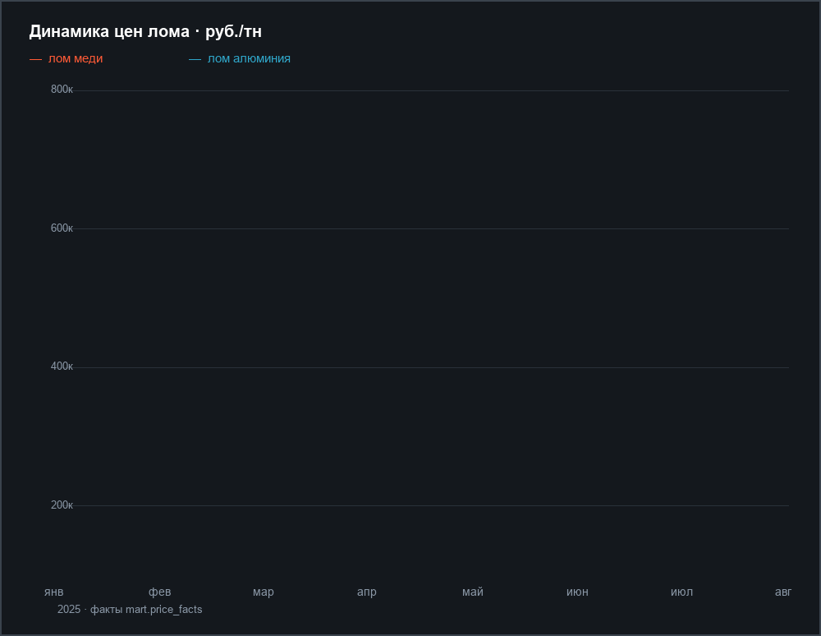
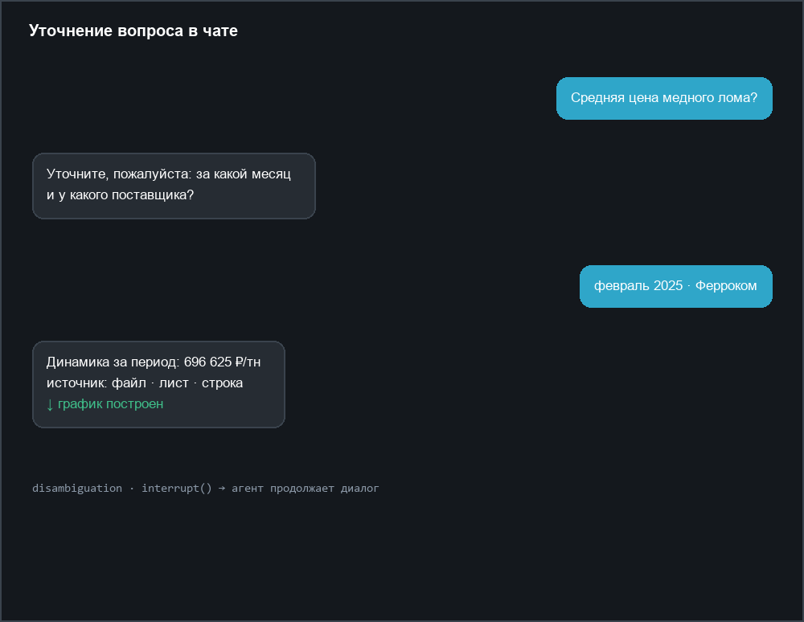
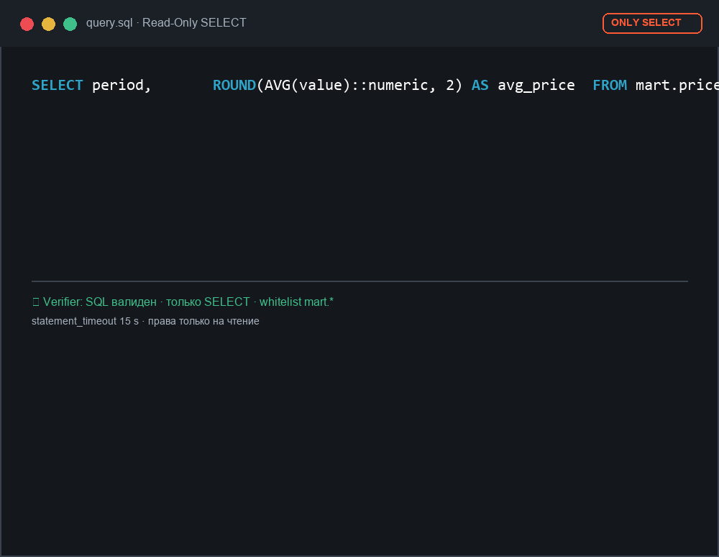
ВОЗМОЖНОСТИ
Что умеет система
Графики и таблицы
Уточнение вопросов
SQL-запросы агента
Динамика за месяцы — график строится вместе с ответом и источником.
При неоднозначности агент переспросит и продолжит диалог.
Агент сам пишет безопасный SELECT по витрине — только чтение.
EVRAZ Agent
8

Slide 12
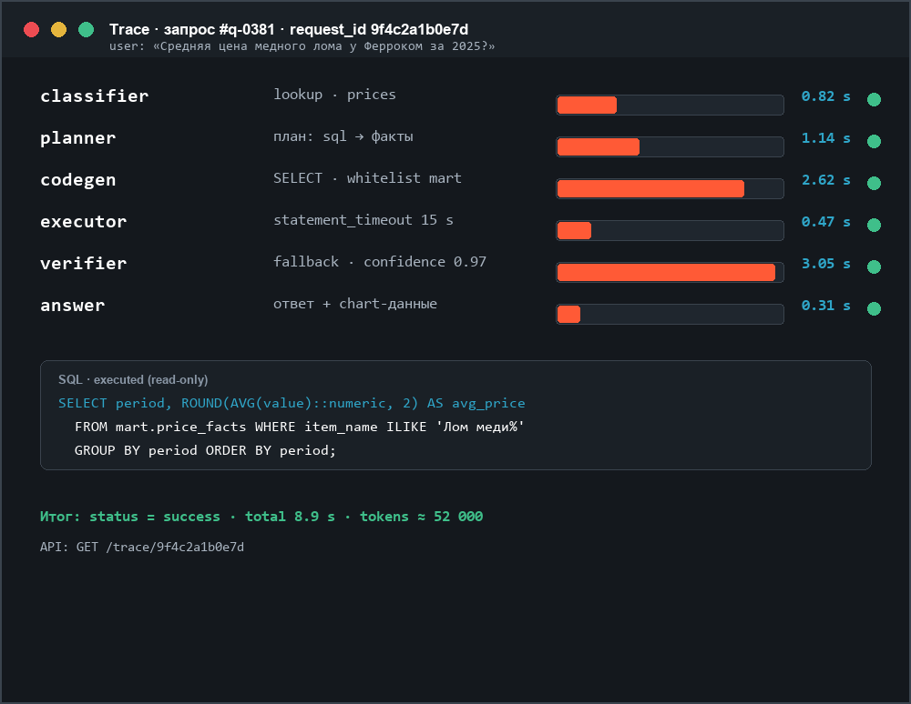
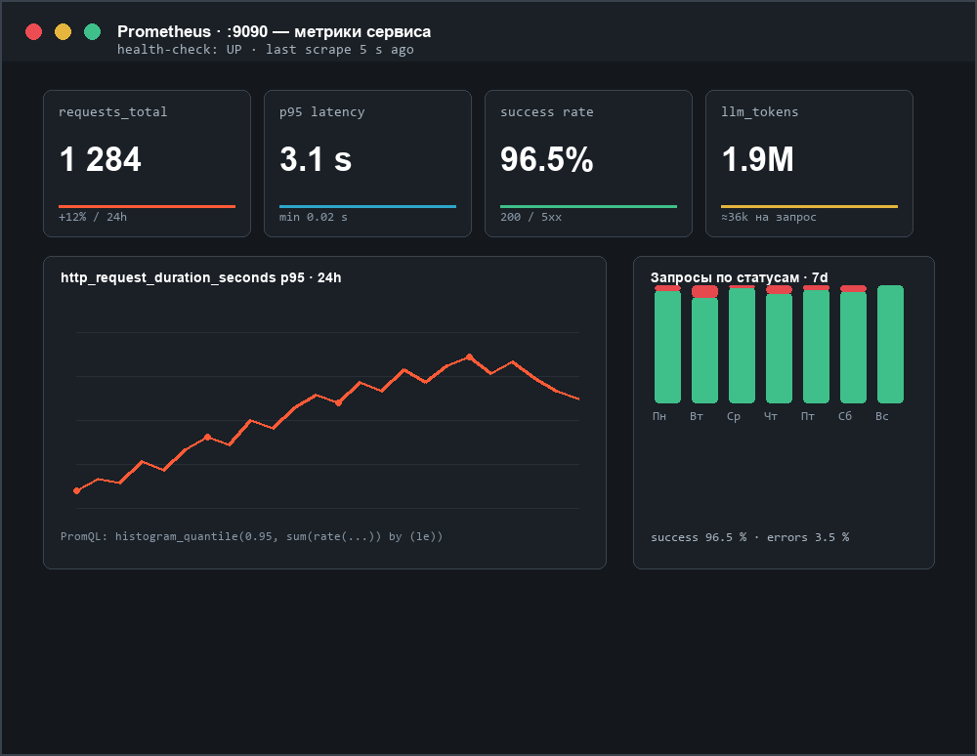
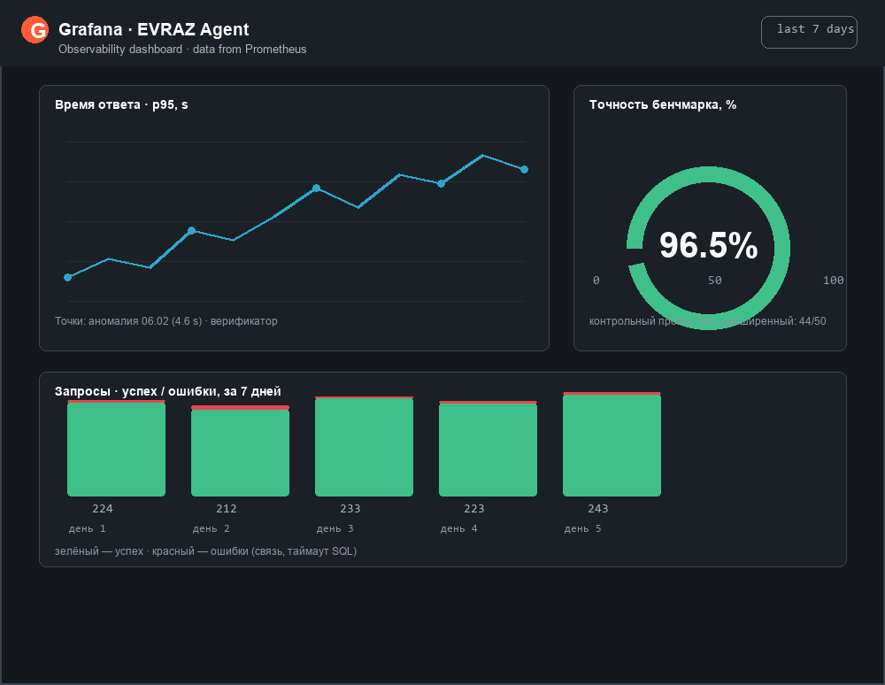
НАБЛЮДАЕМОСТЬ
Трейсы, метрики и дашборды
Трейсы запросов
Метрики Prometheus
Дашборды Grafana
Каждый вопрос — отдельный request_id: виден каждый шаг агента, SQL и уверенность. API: /trace/{request_id}
/metrics в реальном времени: число запросов, статусы, задержки и токены LLM.
Панели на метриках Prometheus: время ответа, статусы, точность · :3001
EVRAZ Agent
9

Slide 13
РЕЗУЛЬТАТЫ
Бенчмарк: единый прогон из 55 тестов
Бенчмарк объединяет контрольные запросы заказчика (5, допуск 1%) и расширенный набор реальных сценариев (50) — итого 55 тестов.
55
93%
~35 с
≈2,0 млн
тестов в бенчмарке
общая точность
среднее время ответа
токенов суммарно *
5 контрольных от заказчика + 50 реальных сценариев
51 из 55 · контрольная группа — с допуском 1%
медиана ~25–33 с · разброс 0,02–90 с
~36 тыс. на запрос · 4 запроса требуют доработки
Точность по типам запросов — единый набор (55 запросов)
Тип вопросов
Запросов
Прошло
Точность
Контрольные запросы заказчика
5
5
100%
Простой поиск цены
14
14
100%
Средние, мин/макс по периодам
18
17
94%
Сравнение и дельты
12
10
83%
Составные: поставщики + периоды
6
5
83%
Итого
55
51
93%
Следующий шаг — разобрать 4 неуспешных запроса и довести точность выше · токены — оценка суммарного LLM-трафика · каждая цифра перепроверяема по источнику
EVRAZ Agent
10

Slide 14
ВОЗМОЖНОСТИ
Примеры вопросов и ответов
Реальные запросы, которые уже проходят через систему (демонстрационные данные):
Среднерыночная цена лома алюминия в ноябре 2025
Средняя цена медного лома у поставщика Ферроком в феврале 2025
→ 153 369,75 ₽/тн
→ 696 625,15 ₽/тн
Дельта между мин. и макс. ценой медного лома у 4 поставщиков в феврале 2025
Максимальная среднерыночная цена лома меди «кусок» за 2025 год
→ 438 350,10 ₽/тн
→ 906 729,75 ₽/тн
Каждый ответ сопровождается источником: файл · лист · период · строка
EVRAZ Agent
12

